Slide 1
Антикоррупционная политика образовательной организации
Формирование антикоррупционного поведения участников образовательного процесса
Вопросы реализации антикоррупционных мероприятий в образовательной организации
Шеховцева Екатерина Валерьевна,
к.ю.н, доцент
2020

Slide 2
Коррупция в образовательной среде
Что такое коррупция?
В широком смысле:
«Коррупция - это моральное разложение должностных лиц и политиков, выражающееся в незаконном обогащении, взяточничестве, хищении и срастании с мафиозными структурами». В узком смысле:
«Коррупция – это использование служебного положения для достижения личных корыстных целей».

Slide 3
Отношения в сфере образования
Notes:
3

Slide 4
Законодательная основа противодействия возникновения конфликта интересов
Федеральное законодательство
Законодательство субъекта
Законодательство муниципалитетов
Локальные нормативные акты учреждений
Локальные нормативные акты учреждений
Федеральный закон от 25.12.2008 № 273-ФЗ
«О противодействии коррупции»
Нормативные правовые акты субъектов Российской Федерации
Антикоррупционная политика организации

Slide 5
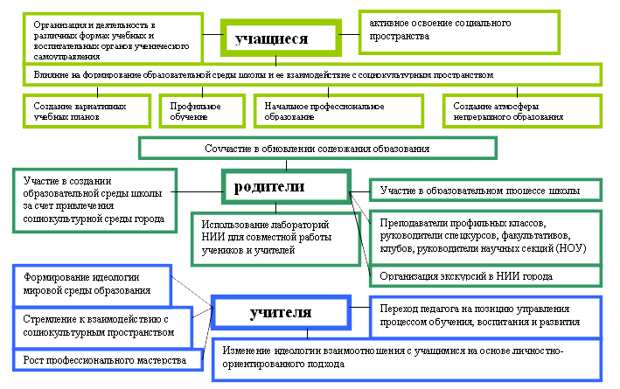
Содержание образовательных
правоотношений

Slide 6
Формы коррупции в образовании
ПОДАРОК
Постановление Правительства РФ от 9 января 2014 г. № 10 "О порядке сообщения отдельными категориями лиц о получении подарка в связи с протокольными мероприятиями, служебными командировками и другими официальными мероприятиями, участие в которых связано с исполнением ими служебных (должностных) обязанностей, сдачи и оценки подарка, реализации (выкупа) и зачисления средств, вырученных от его реализации" (с изменениями и дополнениями)
На основании п. 28 ст. 217 НК РФ не подлежат налогообложению доходы, не превышающие 4000 рублей, полученные по каждому из следующих оснований за налоговый период:
- стоимость подарков, полученных налогоплательщиками от организаций или индивидуальных предпринимателей;

Slide 7
В целях принятия к бухгалтерскому учету подарка в порядке, установленном законодательством Российской Федерации, определение его стоимости проводится на основе рыночной цены, действующей на дату принятия к учету подарка, или цены на аналогичную материальную ценность в сопоставимых условиях с привлечением при необходимости комиссии. Сведения о рыночной цене подтверждаются документально, а при невозможности документального подтверждения - экспертным путем.
Оценка стоимости подарка для реализации (выкупа), предусмотренная Положением о подарке, осуществляется субъектами оценочной деятельности в соответствии с законодательством Российской Федерации об оценочной деятельности

Slide 8
Пожертвованием признается дарение вещи или права в общеполезных целях. Пожертвования могут делаться гражданам, лечебным, воспитательным учреждениям, учреждениям социальной защиты и другим аналогичным учреждениям, благотворительным, научным и образовательным организациям, фондам, музеям и другим учреждениям культуры, общественным и религиозным организациям, иным некоммерческим организациям в соответствии с законом, а также государству и другим субъектам гражданского права
пожертвование
На принятие пожертвования не требуется чьего-либо разрешения или согласия.
Пожертвование имущества юридическим лицам может быть обусловлено жертвователем использованием этого имущества по определенному назначению.
Юридическое лицо, принимающее пожертвование, для использования которого установлено определенное назначение, должно вести обособленный учет всех операций по использованию пожертвованного имущества.

Slide 9
Навязывание платных образовательных услуг
ПЛАТНЫЕ УСЛУГИ
С 1 января 2021 года новый порядок реализации платных услуг Постановление Правительства РФ от 15 сентября 2020 г. № 1441 "Об утверждении Правил оказания платных образовательных услуг"
Согласно ст. 2 Федерального закона от 29.12.2012 N 273-ФЗ "Об образовании в Российской Федерации" конфликт интересов педагогического работника - это ситуация, при которой у последнего при осуществлении им профессиональной деятельности возникает личная заинтересованность в получении материальной выгоды или иного преимущества и которая влияет или может повлиять на надлежащее исполнение педагогическим работником профессиональных обязанностей вследствие противоречия между его личной заинтересованностью и интересами обучающегося, родителей (законных представителей)

